Slide 1
ОЦЕНКА НЕДВИЖИМОСТИ ЗАТРАТНЫМ ПОДХОДОМ
Лекция
Кончакова Н.В., к.г.-м.н., доцент

Slide 2
Общая характеристика затратного подхода
Главная отличительная черта затратного подхода состоит в том, что объекты недвижимого имущества в его рамках рассматриваются как совокупность их физических составляющих – земли и улучшений, а их стоимость определяется путем суммирования затрат на приобретение земли и затрат на создание улучшений через строительство нового или реконструкцию существующего объекта.
При этом в стоимость улучшений включается также оценка предпринимательской заинтересованности – прибыли/убытков застройщика. Затратный подход основан на предположении, что затраты, необходимые для создания оцениваемого объекта недвижимости в его существующем состоянии или воспроизведения его потребительских свойств соответствуют стоимости этого объекта.
Типичный покупатель вряд ли пожелает платить за объект недвижимости больше того, что может стоить приобретение равноценного земельного участка и создание на нем улучшений (зданий, сооружений) аналогичной полезности в существующем состоянии. Необходимым условием для использования затратного подхода является точная детальная оценка затрат на строительство идентичного (аналогичного) объекта с последующим учетом износа оцениваемого объекта.

Slide 3
Основные этапы применения затратного подхода:
расчет стоимости земельного участка с учетом наиболее эффективного использования (Cзем);
расчет стоимости замещения или восстановительной стоимости (Cвс или Cзам);
расчет накопленного или совокупного износа (всех видов) (Сизн):
• физический износ – износ, связанный со снижением работоспособности объекта в результате естественного физического старения и влияния внешних неблагоприятных факторов;
• функциональное устаревание – устаревание, из-за несоответствия современным требованиям, предъявляемым к подобным объектам;
• внешнее устаревание – устаревание, в результате изменения внешних экономических факторов;
4) расчет стоимости объекта с учетом накопленного износа:
Сон=Свс –Сизн,
5) определение итоговой стоимости недвижимости, как суммы стоимости земельного участка и восстановительной стоимости здания за вычетом совокупного износа:
Сон= Сзем+Свс – Сизн .

Slide 4
Необходимо учитывать, что во многих случаях затратный подход к оценке недвижимости не отражает рыночную стоимость, так как затраты инвестора не всегда создают рыночную стоимость из-за разницы в издержках на воссоздание сопоставимых объектов и, напротив создаваемая стоимость не всегда бывает адекватной понесенным затратам. Применение затратного подхода предпочтительнее, а иногда и единственно возможно в следующих случаях:
• когда оцениваются новые или недавно построенные объекты;
• когда необходимо определить вариант наилучшего и наиболее эффективного использования земли;
• когда необходимо технико-экономическое обоснование нового строительства;
• для оценки объектов незавершенного строительства;
• для оценки в целях выделения объектов налогообложения (здание, земельный участок);
• для оценки в целях страхования;
• для итогового согласования стоимости.

Slide 5
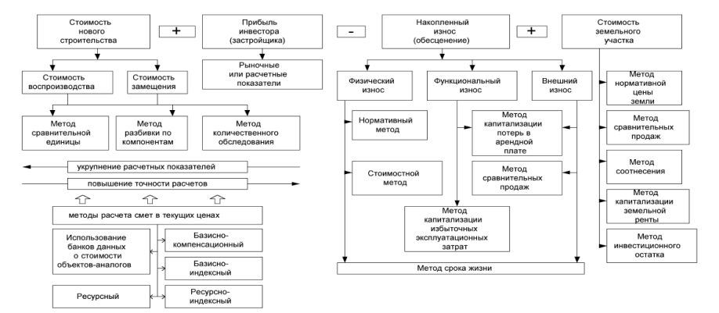
Схема процедуры оценки стоимости недвижимости затратным подходом

Slide 6
Методы расчета стоимости воспроизводства (стоимости замещения)
Полная восстановительная стоимость (ПВС) – восстановительная стоимость основных фондов с учетом сопутствующих затрат, необходимых для начала эксплуатации активов и отражаемая в балансовой стоимости. Оценка полной восстановительной стоимости здания на дату оценки может проводиться по стоимости воспроизводства либо по стоимости замещения. Стоимость воспроизводства (стоимость замещения) оцениваемого объекта недвижимости рассчитывается в текущих ценах как нового (без учета накопленного износа) и соотнесенная к дате проведения оценки.
Стоимость восстановления – представляет собой сумму затрат в текущих ценах на дату оценки на строительство точной копии оцениваемого здания как нового с учетом всех его недостатков и избыточных элементов, с использованием тех же строительных материалов, стандартов, дизайна, проекта, качества работ и т.д. При определенных условиях альтернативой восстановительной стоимости может являться стоимость замещения.
Стоимость замещения – это сумма затрат в текущих ценах на дату оценки на строительство нового здания, имеющего эквивалентную полезность с объектом оценки, но построенного из современных материалов и конструкций и в соответствии с современными стандартами, дизайном и планировкой, квалификацией рабочей силы и пр. Таким образом, восстановительная стоимость выражается издержками на воспроизводство копии объекта, как если бы он был новым, а стоимость замещения – издержками на создание нового объекта – функционального аналога для оцениваемого, как если бы он был новым.
Выбор расчета стоимости воспроизводства или стоимости замещения требует определенного обоснования и зависит от многих факторов: цели оценки, количества и качества собранной информации об объекте оценки, его физических характеристик и т.д.

Slide 7
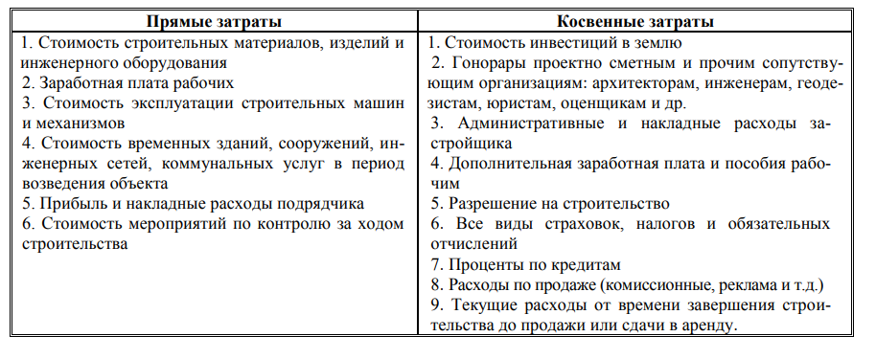
В основе определения стоимости воспроизводства или стоимости замещения лежит расчет затрат, связанных со строительством объекта и сдачей его заказчику. В зависимости от порядка учета этих затрат в себестоимости строительства принято выделять прямые и косвенные затраты.
Полные затраты застройщика

Slide 8
Затраты на строительство учитывают прибыль подрядчика – это только издержки застройщика, а стоимость подразумевает наличие не только издержек, но и прибыли инвестора (застройщика, предпринимателя).
Прибыль предпринимателя – это установленная рынком сумма, которую предприниматель (застройщик) ожидает получить в виде премии за использование своего капитала, инвестированного в строительный проект. Она является в основном функцией риска (учитывает безрисковую ставку дохода, а также риск, связанный с реализацией подобного вида недвижимости на рынке), и зависит от конкретной рыночной ситуации.
На величину прибыли предпринимателя необходимо в расчетах увеличить сметную стоимость строительства. Таким образом, в структуре восстановительной стоимости отражаются затраты и интересы всех участников процесса создания зданий и сооружений в современных рыночных условиях.
В зависимости от цели оценки и необходимой точности расчета существует несколько способов определения стоимости воспроизводства (стоимости замещения):
• метод сравнительной единицы;
• метод разбивки по компонентам;
• метод аналогов;
• метод количественного обследования.

Slide 9
Метод сравнительной единицы
Этот метод предполагает расчет стоимости строительства сравнительной единицы аналогичного здания. Стоимость сравнительной единицы аналога должна быть скорректирована на имеющиеся различия в сравниваемых объектах (планировка, оборудование, права собственности и т.д.).
Для расчета стоимости воспроизводства (стоимости замещения) оцениваемого объекта скорректированная стоимость единицы сравнения умножается на количество единиц сравнения (площадь, объем).
Для определения величины затрат обычно используются различные справочные и нормативные материалы:
УПСС – укрупненные показатели стоимости строительства;
УПВС – укрупненные показатели стоимости восстановительной стоимости и т.д.
Если в качестве сравнительной единицы выбран 1 кв. м, то формула расчета будет иметь следующий вид:
где Свс – стоимость воспроизводства оцениваемого объекта, руб.; См 2 – стоимость 1 кв. м типичного сооружения на базовую дату, руб. за 1 кв. м; Sон – площадь оцениваемого объекта (количество единиц сравнения), кв. м; Кп – коэффициент, учитывающий выявленные отличия между оцениваемым объектом и выбранными типичными сооружениями по площади, объему, прочим физическим параметрам; Кн – коэффициент, учитывающий возможное несоответствие между оцениваемым объектом и выбранным типичным сооружением; Км – коэффициент, учитывающий местоположение объекта; Кв – коэффициент, учитывающий изменение стоимости СМР между базовой датой и датой на момент оценки; Кпз – коэффициент, учитывающий прибыль застройщика; Кндс – коэффициент, учитывающий НДС.

Slide 10
Важным этапом является выбор типичного объекта. При этом необходимо учитывать:
• единое функциональное назначение;
• близость физических характеристик;
• сопоставимый хронологический возраст объектов и т.д

Slide 11

Метод разбивки по компонентам
Этот метод предполагает разбивку оцениваемого объекта на строительные компоненты – фундамент, стены, перекрытия т.п. Стоимость каждого компонента получают исходя из суммы прямых и косвенных затрат, необходимых для устройства единицы объема по формуле:
где Свс – стоимость воспроизводства здания в целом; V – объем i-го компонента; Сi – стоимость единицы объема; Кн – коэффициент, учитывающий имеющиеся несоответствия между оцениваемым объектом и выбранным типичным сооружением; Скз – косвенные затраты застройщика; n – количество выделенных компонентов здания.
Существует несколько вариантов использования метода разбивки по компонентам:
• субподряд – основан на том, что строитель-генподрядчик нанимает субподрядчиков для выполнения части строительных работ, затем рассчитываются суммарные затраты по всем субподрядчикам;
• разбивка по профилю работ – профиль аналогичен предыдущему и основан на расчете затрат на наем различных специалистов;
• выделение затрат – предполагает использование разных единиц сравнения для оценки разных компонент здания, после чего эти оценки суммируются.

Slide 12
Метод аналогов
Метод аналогов основан на использовании данных о стоимости строительства конкретных объектов (аналогов), которые были построены в период соответствующий периоду строительства объекта оценки с корректировкой стоимости выбранных аналогов при наличии каких-либо расхождений.
Метод количественного обследования
Метод количественного обследования основан на применении детального количественного расчета затрат на монтаж отдельных компонентов, оборудования и строительства здания в целом. Кроме расчета прямых затрат необходим учет накладных расходов и иных затрат, т.е. составляется полная смета воссоздания оцениваемого объекта.

Slide 13
Расчет стоимости строительства
Стоимость строительства зданий и сооружений определяется величиной инвестиций, необходимых для его осуществления. Стоимость строительства, как правило, определяется на стадии предпроектных проработок (составление ТЭО строительства). Сметная стоимость строительства зданий и сооружений – это сумма денежных средств, необходимых для его осуществления в соответствии с проектной документацией. На основе сметной стоимости производится расчет размера капитальных вложений, финансирования строительства, а также формирования свободных (договорных) цен на строительную продукцию.
Сметная стоимость строительства включает следующие элементы:
• строительные работы;
• работы по монтажу оборудования (монтажные работы);
• затраты на приобретение (изготовление) оборудования, мебели и инвентаря;
• прочие затраты.

Slide 14
Методы расчета затрат
При составлении смет (расчетов) инвестора и подрядчика на альтернативной основе могут применяться следующие методы расчета затрат:
Ресурсный метод – расчет в текущих (прогнозных) ценах и тарифах ресурсов (элементов затрат), ведется исходя из потребности в материалах, изделиях, конструкциях (в том числе вспомогательных, применяемых в процессе производства работ), а также данных о расстояниях и способах их доставки на место строительства, расходе энергоносителей на технологические цели, времени эксплуатации строительных машин и их составе, затратах труда рабочих.
Это метод определения стоимости на основе оценки выделенных ресурсов (затрат труда, потребности в строительных машинах, расхода материалов, изделий и конструкций).
Применение этого метода допускается на всех стадиях разработки технической документации для строительства: технико-экономических обоснований (ТЭО) инвестиций, проектов детальной планировки (ПДП) объектов жилищно-социального назначения, проектов (эскизных проектов) и рабочей документации. Для определения сметной стоимости работ ресурсным методом рекомендуется применять формы локальной ресурсной ведомости и локального сметного расчета, локальной сметы.
В качестве исходных данных для определения прямых затрат выделяются следующие ресурсные показатели:
трудовые ресурсы:
• затраты труда рабочих-строителей – чел.-ч;
• затраты труда машинистов – чел.-ч;
2) строительные машины:
• данные о времени использования строительных машин – маш.-ч;
3) материальные ресурсы:
• данные о расходе материалов, изделий (деталей) и конструкций (в принятых физических единицах: шт., кв. м, куб. м и др.).

Slide 15
Для определения указанных ресурсов используются следующие источники:
сметно-нормативная база – сборники ГЭСН-2001, ТСН, ПОСН, ФОН, ИСН;
проектные материалы: ведомости материалов (ВМ), сводные ведомости материалов (СВМ), таблицы спецификаций, данные о затратах труда рабочих и времени использования машин и механизмов в ПОС (проект организации строительства) или ППР (проект производства работ);
другие сборники нормативных показателей.
Цены на ресурсы принимаются либо средние территориальные (сборники сметных цен Российской Федерации), либо исходя из реальных экономических условий работы подрядчика по согласованию с заказчиком. Кроме того, справки о ценах на строительные ресурсы приводятся в различных информационных изданиях и каталогах: «Стройка», «Строитель», «Строй-Маркет» и др.

Slide 16
Прямые затраты при применении ресурсного метода определяются следующим образом:
где DС – прямые затраты по проекту;
Cзп – сметная цена одного чел.-ч трудозатрат, в базисном уровне – исходя из среднего нормативного разряда; в текущем уровне – на основе фактически сложившейся средней заработной платы всех работников подрядной организации, но не выше установленной нормируемой величины средств на оплату труда, относимой на себестоимость работ (продукции, услуг);
Тр – трудозатраты в чел.-ч;
Cэммi – стоимость маш.-ч строительной машины (принимается в базисном уровне);
Тэммi – время эксплуатации строительной машины;
n – количество строительных машин, участвующих в строительстве;
Cматj – сметная цена на материалы, изделия и конструкции;
Тматj – физическая потребность сметного строительного материала, изделий и конструкций;
m – количество типов строительных материалов.

Slide 17
Ресурсно-индексный метод – это сочетание ресурсного метода с системой индексов на ресурсы (материальные, технические, трудовые и пр.).
В свете постановления Правительства РФ от 18 мая 2009 г. №427 «О порядке проведения, проверки достоверности определения сметной стоимости объектов капитального строительства, строительство которых финансируется с привлечением средств Федерального бюджета» ресурсно-индексный метод следует считать основным наряду с ресурсным методом.
Индексы представляют собой отношение стоимости продукции, работ или ресурсов в текущем (прогнозном периоде) уровне цен к стоимости в базисном уровне цен. Они выражаются в безразмерных величинах, как правило, не более чем с двумя значащими цифрами после запятой.
Приведение сметной стоимости, определенной в базисном уровне цен, в уровень текущих (прогнозных) цен производится путем перемножения ее по каждой строчке (разделу) на соответствующий текущий (прогнозный) индекс с последующим суммированием общего итога по смете.
Применение ресурсного и ресурсно-индексного методов считается возможным на всех стадиях разработки технической документации, как заказчиком, так и подрядчиком при обосновании своих предложений по цене строящегося или реконструируемого объекта. Эти методы являются наиболее точными при оценке объекта недвижимости риелторскими и сервейерскими фирмами.

Slide 18
Базисно-индексный метод основан на использовании системы текущих и прогнозных индексов по отношению к стоимости, определенной в базисном уровне или в текущем уровне цен. Приведение к уровню текущих (прогнозируемых) цен осуществляется путем перемножения базисной стоимости на соответствующие индексы по видам работ, элементам затрат:
где BV – стоимость нового строительства;
Cзп, Cэмм, Cмат – элементы сметой стоимости – материалы, заработная плата, эксплуатация машин и механизмов в базисном уровне;
Изп, Иэмм, Имат – индексы удорожания по элементам затрат;
НР – накладные расходы;
СП – сметная прибыль.
Базисно-индексный метод представляется наиболее приемлемым для практического применения.
В настоящее время Министерством регионального развития РФ ежеквартально устанавливаются укрупненные индексы изменения сметной стоимости строительно-монтажных и проектно-изыскательских работ в субъектах Российской Федерации. Разработанные индексы предназначены для определения текущей стоимости строительно-монтажных работ, рассчитанной в уровне федеральных (ФЕР-2001) или региональных (ТЕР-2001) базовых цен на строительные ресурсы. Укрупненные индексы на СМР определены с учетом укрупненных нормативов накладных расходов и сметной прибыли.

Slide 19


Базисно-компенсационный метод – суммирование стоимости, исчисленной в базисном уровне сметных цен, и определяемых расчетами дополнительных затрат, связанных с изменением цен и тарифов на используемые ресурсы в процессе строительства. В своей основе использует метод расчета скользящей цены (sliding-scale),предложенный Европейской экономической комиссией ООН.
Этот метод предусматривает использование так называемой формулы скольжения:
где P1 – окончательная цена объекта строительства согласно счету-фактуре; P0 – базисная (договорная) цена, установленная на день заключения контракта; а – постоянная часть расходов (неизменная доля цены СМР, называемой коэффициентом торможения); b – доля расходов на сырье и материалы; c – доля расходов на оплату заработной платы; d – доля расходов на эксплуатацию машин и механизмов; a + b+ c + d – выражают установленное в контракте процентное соотношение отдельных элементов договорной цены (их сумма равна 100); M1 – средняя арифметическая или средневзвешенная цена (средняя индексов цен) материальных затрат (материалы, конструкции и изделия, сырье, энергетические ресурсы) на дату выполнения; М0 – то же на дату подписания контракта; S1 – средняя арифметическая или средневзвешенная зарплата (включая расходы и отчисления на социальное обеспечение) на дату выполнения работ; S0 – на дату подписания контракта; T1 – средняя арифметическая или средневзвешенная цена (средняя индексов цен) транспортно-эксплуатационных расходов на дату выполненияработ; Т0 – то же на дату подписания контракта;
– доля стоимости в цене СМР и соотношение индексов цен соответственно на материальные ресурсы,
заработную плату, транспортноэксплуатационные расходы.

Slide 20
Стоимость строительства при базисно-компенсационном методе формируется исходя из фактических затрат и полностью может быть определена только после завершения строительства. При этом методе стоимость определяется в два этапа:
• на первом этапе определяется базисная стоимость строительства (по сметным нормативам базисного уровня: ФЕР-2001, ТЕР-2001). Одновременно делается фактический прогноз удорожания базисной стоимости в связи с возможной инфляцией и ожидаемым ростом цен и тарифов на ресурсы;
• на втором этапе уже при оплате работ, услуг, оборудования и др. производится расчет дополнительных затрат, вызванных реальным изменением цен и тарифов по отношению к определенным на первом этапе базисным условиям.

Slide 21



Аналоговый метод используется при наличии банка данных о стоимости ранее построенных или запроектированных объектов, аналогичных проектируемым или построенным в данный момент. Стоимость строительства при аналоговом методе формируется по формуле:
– стоимость строительства объекта в текущем уровне цен;
– стоимость объекта-аналога в базовых ценах;
– индекс удорожания, разрабатываемый ежемесячно по регионам РФ;
Кстр – корректировочный коэффициент на условия строительства, проект.
Как правило, данный метод используется на ранних стадиях осуществления проекта, когда возможно применение удельных укрупненных показателей стоимости (1 кв. м общей площади, 1 пог. м трубопровода и т.п.).

Slide 22
Виды индексов цен в строительстве
Важным этапом определения стоимости строительства является переход от базового уровня цен, для которого разработаны сметные нормативы, сметы или определена стоимость аналога, к стоимости на дату оценки. Такой переход выполняется с помощью индексов цен.
Индексы цен представляют собой отношение стоимости строительной продукции, работ или ресурсов в текущем уровне цен к стоимости в базовом уровне цен. При этом могут быть использованы следующие виды индексов:
1) индексы к элементам прямых затрат по видам строительных и монтажных работ;
2) индексы к элементам прямых затрат на полный комплекс работ;
3) индексы к полной стоимости СМР по видам строительства и работ;
4) индексы к отдельным элементам сметной стоимости (СМР, оборудованию, прочим затратам).
Источниками регулярно обновляемой информации по текущим индексам, как правило, являются ежемесячные бюллетени региональных центров по ценообразованию в строительстве (РЦЦС). Информация об индексах цен в строительстве ежеквартально публикуется также в бюллетенях фирмы КО-ИНВЕСТ (Москва). Применение того или иного индекса зависит от характера имеющейся сметной документации и структуры сметной стоимости строительства.

